Slide 1
预防近视专题
福建建筑学校

Slide 2
目录
01
要想眼睛好，巧记要点很重要
02
保护视力：三“1” 三不要

Slide 3
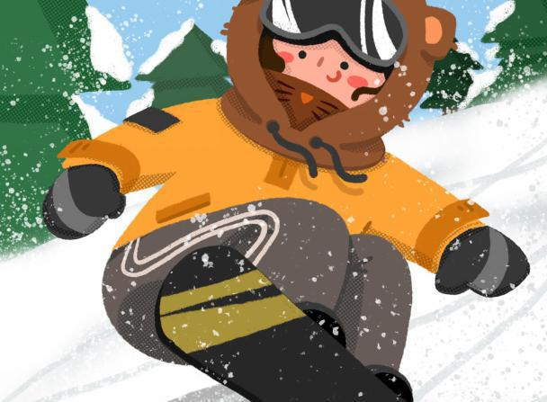
眼睛好的要点A：
一、少吃甜食
甜食摄入过多会消耗人体本就不多的微量元素，导致眼球发育营养要素的不充分，从而阻碍视力的发展；只要不挑食、偏食这个问题会减缓很多。
二多睡觉
充足的睡眠是人体各个组织和器官获得休养的最重要的来源，对人的健康和各个器官的健康有着至关重要的作用。

Slide 4
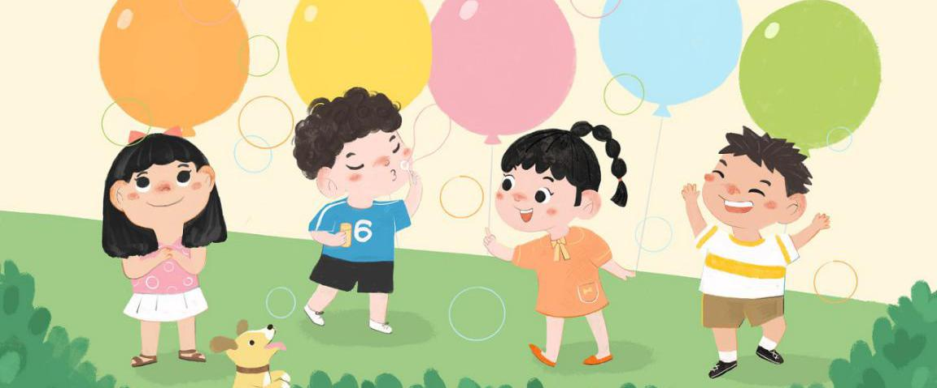
眼睛好的要点B：
户外运动预防近视：珍惜课间休息、户外活动体育课等户外运动的时间。长时间近距离使用眼睛是近视的最主要原因。户外活动和远眺都能让眼部肌肉得到放松休息。
Notes:
眼睛离书本1尺

Slide 5
眼睛好的要点C：
202020口诀，缓解眼疲劳
近距离使用眼睛20分钟（尤其是电子产品），立刻向20英尺（大约6米）外，远眺 20秒以上。

Slide 6
切记！！！
只要是真性近视（专业医生的检查、验光），一定要进行矫正治疗（带眼镜等），莫要害了小孩！

Slide 7
保护眼睛三个“1”
眼离书本1尺
手距笔尖1寸
胸距桌沿1拳
Notes:
眼睛离书本1尺

Slide 8
保护视力三不要
不要在阳光直射或光线暗弱下看书
不要躺着、趴着看书
不要走路、车上看书

Slide 9
谢谢

